Slide 1
CIRCULAÇÃO COMPARADA DOS ANIMAIS

Slide 2
TIPOS DE CIRCULAÇÃO NOS ANIMAIS
DIFUSÃO ;
CIRCULAÇÃO ABERTA;
CIRCULAÇÃO FECHADA;
CIRCULAÇÃO SIMPLES;
CIRCULAÇÃO DUPLA.

Slide 3
DIFUSÃO
Ocorre nos animais que não possui sistema circulatório
PORÍFEROS (COANÓCITOS E SISTEMA AQUÍFERO);
CELENTERADOS;
PLATELMINTOS (CORPO ACHATADO AUMENTA A SUPERFÍCIE DE CONTATO);
NEMATELMINTOS (LÍQUIDO NO INTERIOR DO CELOMA).

Slide 4
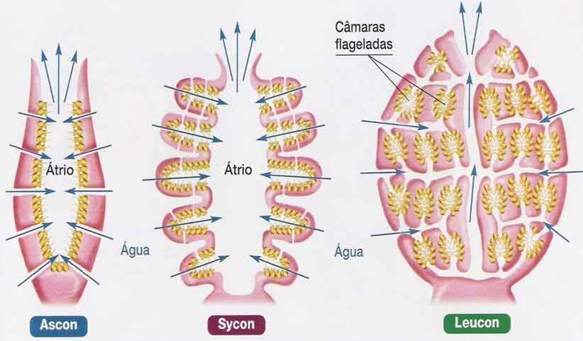

Slide 5
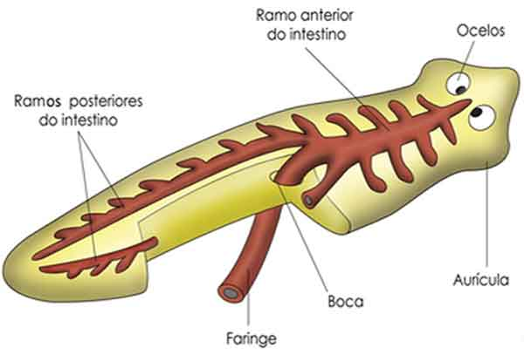

Slide 6
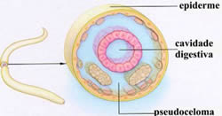
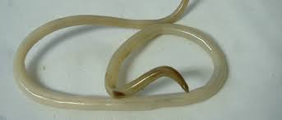

Slide 7
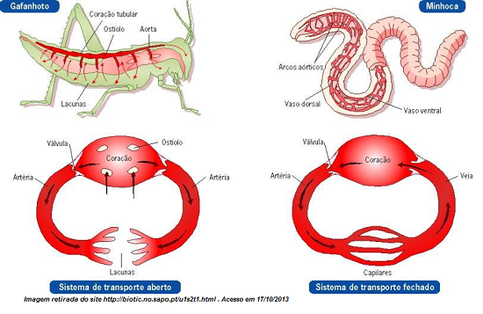

Slide 8
TIPOS DE CIRCULAÇÃO
ABERTA
O sangue circula fora dos vasos sanguíneos;
O sangue circula em cavidades (HEMOCELES);
Circulação lenta;
Limita o tamanho do animal e o metabolismo;
Ocorre nos artrópodes e maioria dos moluscos.
FECHADA
O sangue circula no interior dos vasos sanguíneos;
Circulação eficiente;
Permite o maior crescimento do animal;
Garante um maior metabolismo;
Ocorre nos anelídeos, moluscos cefalópode (lula e polvo) e vertebrados.

Slide 9
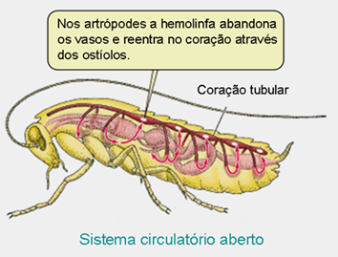

Slide 10
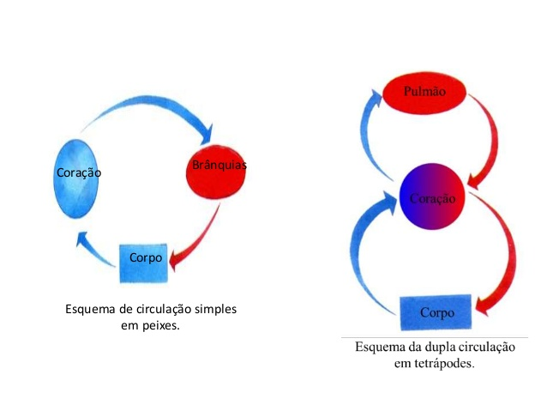
O sangue passa apenas uma vez
no coração.
O sangue passa duas vezes
no coração.

Slide 11
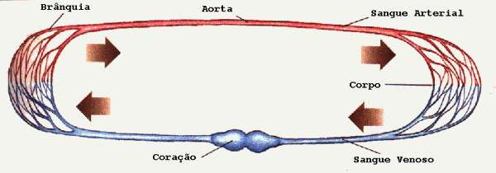
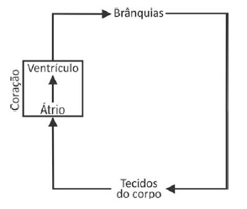
CIRCULAÇÃO DOS PEIXES

Slide 12
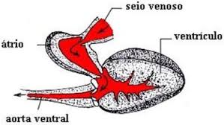
CIRCULAÇÃO DOS PEIXES
Coração bicavitário;
Circulação fechada;
Circulação simples.

Slide 13
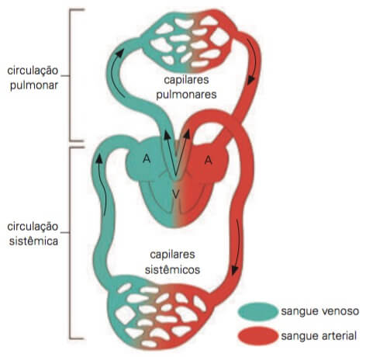
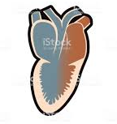
CIRCULAÇÃO DOS ANFÍBIOS
Coração tricavitário;
Circulação fechada;
Circulação dupla.

Slide 14
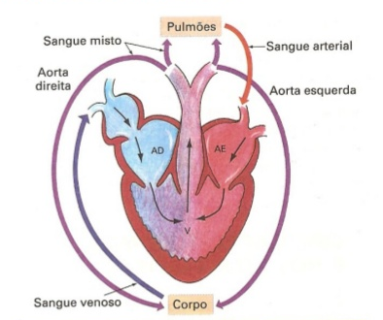

Slide 15
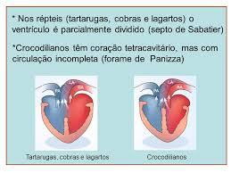
CIRCULAÇÃO DOS RÉPTEIS
Coração tricavitário;
Circulação fechada;
Circulação dupla;
Circulação incompleta.

Slide 17
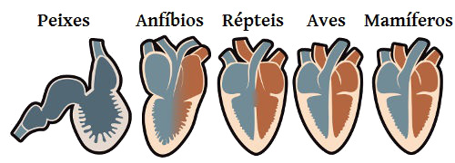
CIRCULAÇÃO DAS AVES E MAMÍFEROS
Coração tetracavitário;
Circulação fechada;
Circulação dupla.

Slide 18
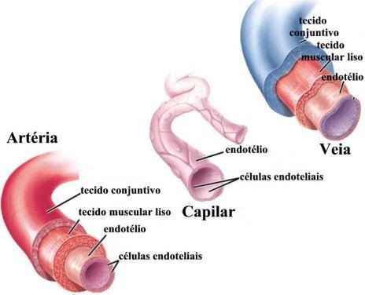
Sistema Circulatório
Componentes do sistema circulatório:
Vasos sanguíneos
Vasos sanguíneos são estruturas em forma de tubo que conduzem sangue pelo corpo.
Tipos: Artérias, Veias e capilares.
Constituição de um vaso sanguíneo
-Tecido conjuntivo
-Tecido muscular liso
-Endotélio
Obs:
Capilares são formados apenas por camada endotelial.

Slide 19
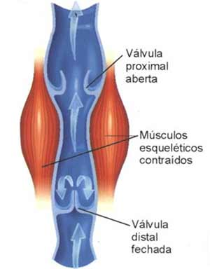
Sistema Circulatório
Componentes do sistema circulatório:
Vasos sanguíneos
Veias
Tipo de vaso sanguíneo que conduz sangue de órgãos e tecidos do corpo para o coração.
As veias possuem válvulas que mantém o sentido unidirecional do sangue garantido o seu retorno ao coração.

Slide 20
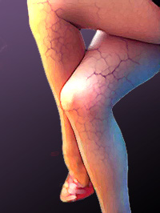
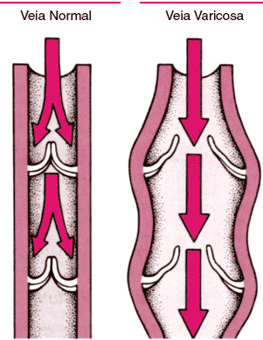
Sistema Circulatório
Problemas associados às válvulas venosas
Surgimento de varizes

Slide 21
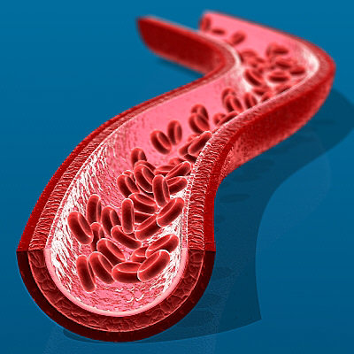
Sistema Circulatório
Artérias
Tipo de vaso sanguíneo que conduz sangue do coração para os órgãos e tecidos do corpo.
Transportam sangue sob alta pressão
Sua parede possui elasticidade
Parede muscular mais desenvolvida
Tecido conjuntivo fibroso
Tecido conjuntivo elástico
Pressão arterial normal:
Sístole: 120 mm Hg
Diástole: 80 mm Hg

Slide 22
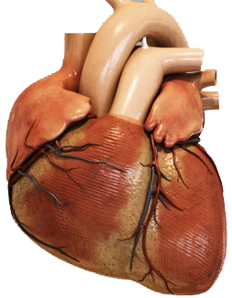
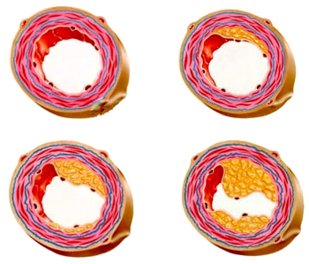
Sistema Circulatório
Artérias coronárias
Promovem a irrigação das células cardíacas da parede do coração (miocárdio).
Podem ser obstruídas por placas de gordura (colesterol).
A total obstrução das coronárias leva ao infarto (morte) do miocárdio.
Coronárias
(Placa de gordura)
Ateroma

Slide 23
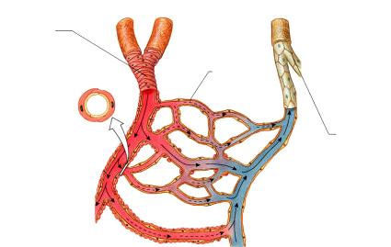
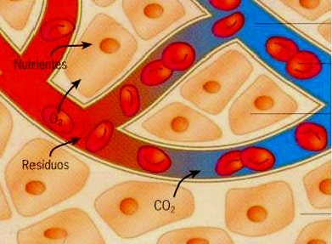
Sistema Circulatório
Capilares
São vasos finíssimos, localizados entre veias e artérias.
Formam rede de capilares por onde ocorre a passagem de oxigênio e nutrientes do sangue para os tecidos e de gás carbônico e excretas dos tecidos para o sangue.
Artéria
Capilares
Veia

Slide 24
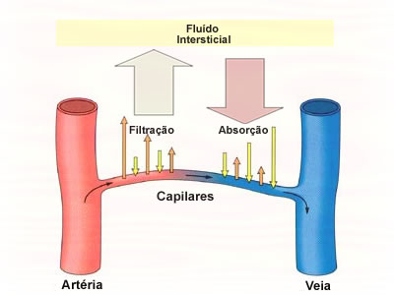
PRESSÃO DE SAÍDA- Pressão hidrostática (arterial)
PRESSÃO DE ENTRADA- Pressão osmótica
- PH + PO
+ PH - PO

Slide 25
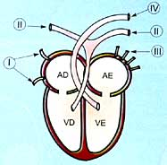
Sistema Circulatório
Coração
Órgão muscular oco que realiza o bombeamento do sangue no interior dos vasos sanguíneos.
Formado por tecido muscular estriado cardíaco
Cavidades Internas
AD = Átrio direito
VD = Ventrículo direito
AE = Átrio esquerdo
VE = Ventrículo esquerdo
Válvula
Tricúspide
Válvula
Bicúspide
(Mitral)
Vasos cardíacos
I) Veias cavas (superior e inferior)
II) Artérias pulmonares
III) Veias pulmonares
IV) Artéria aorta

Slide 26
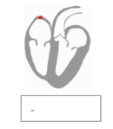
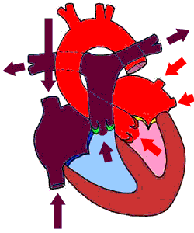
Sistema Circulatório
Componentes do sistema circulatório:
c) Coração
Batimentos cardíacos
Nódo sinoatrial geração impulso nervoso
Sístole - Diástole

Slide 27
Sistema Circulatório
Componentes do sistema circulatório:
c) Coração
Circulação de sangue no corpo
I) Grande circulação (Circulação sistêmica)
II) Pequena circulação (Circulação pulmonar)
Ventrículo Esquerdo → Aorta → Tecidos → Veias Cava → Átrio Direito
Ventrículo Direito → Artéria Pulmonar → Pulmões → Veias Pulmonares → Átrio Direito

